Slide 1
Наша новая школа
Мультимедиа проект команды «Бригантина»
Ст. Медвёдовская

Slide 2
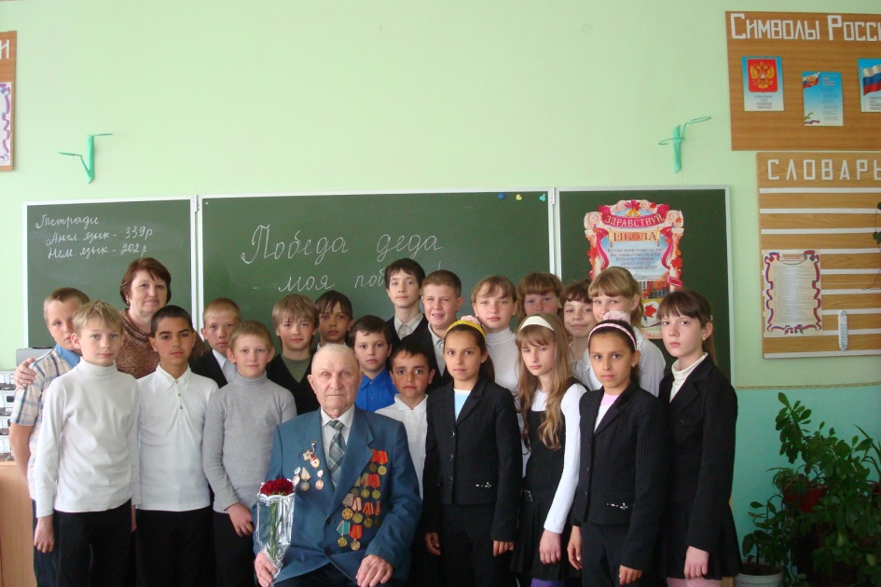
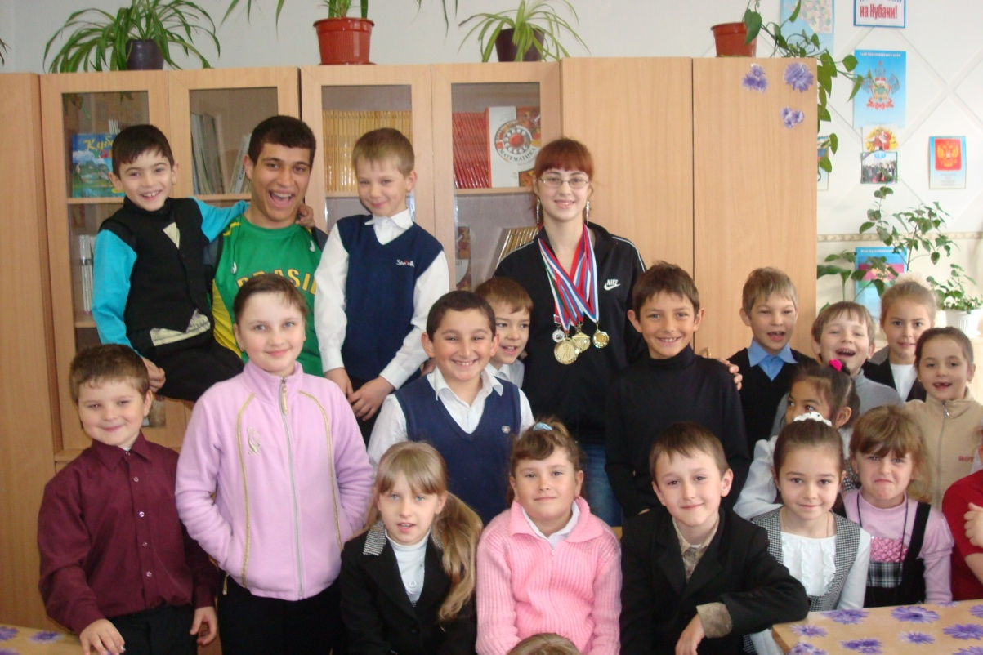
Что такое «наша новая школа», на наш взгляд?
Новейшие технологии и старые, как мир, добрые человеческие отношения

Slide 3
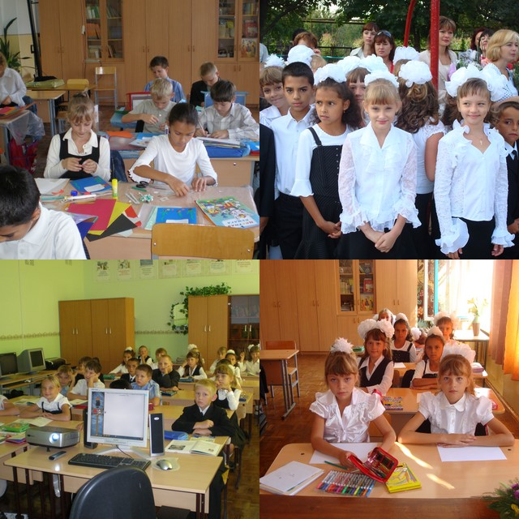
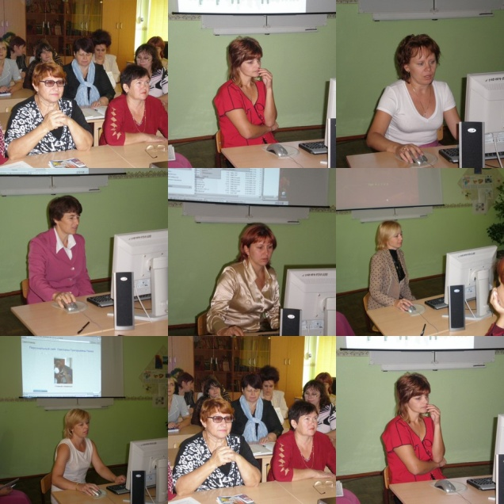
Как сделать обучение интереснее?
Ученик: интересно изучать то, что хочу я –
но я не всегда хочу то, что надо – значит,
нужно понять, что мне надо больше всего
и найти в нём интересное
Учитель: интересно изучать то, что увлекает и
развивает детей – но я должен реализовать
Программу – значит, нужно расставлять
акценты на том, что имеет практическую
направленность и приглашать учеников
в союзники

Slide 4
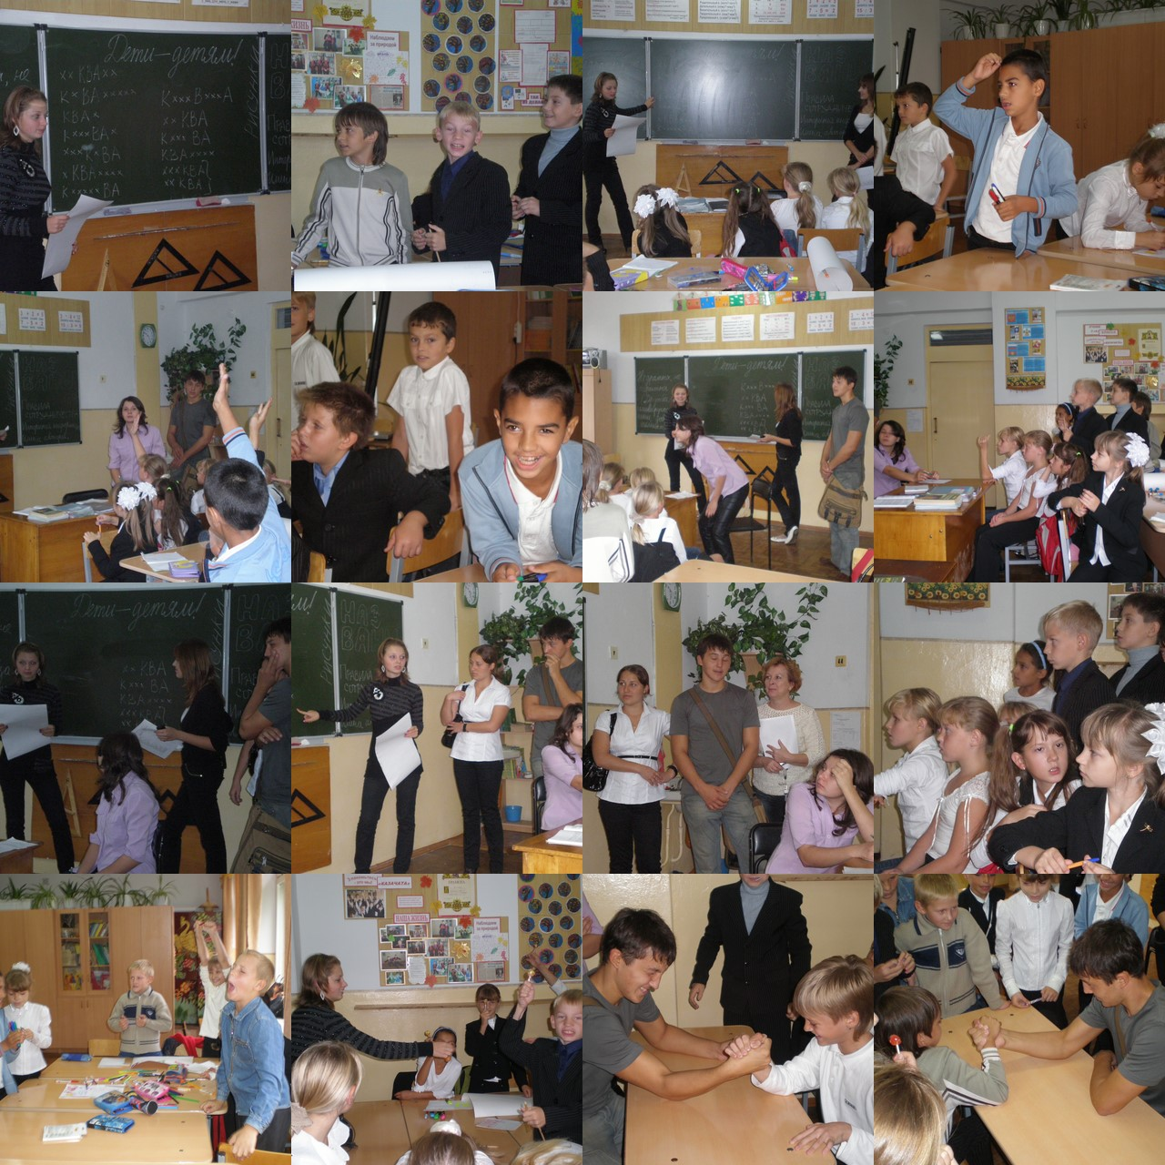
Как сделать школу – лучше?
Всем миром!
Только заинтересованным
участием каждого, кто имеет
отношение к школе!
Микроклимат в школе
создаёт каждый работник,
начиная с директора и
заканчивая ночным сторожем

Slide 5
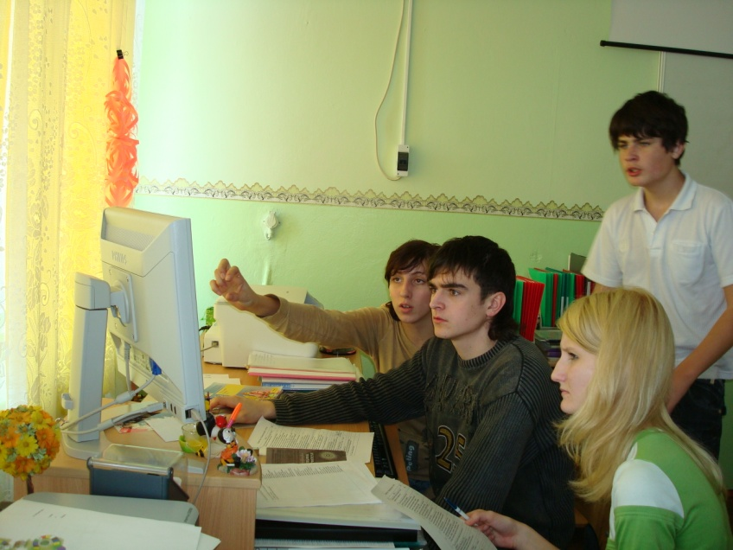
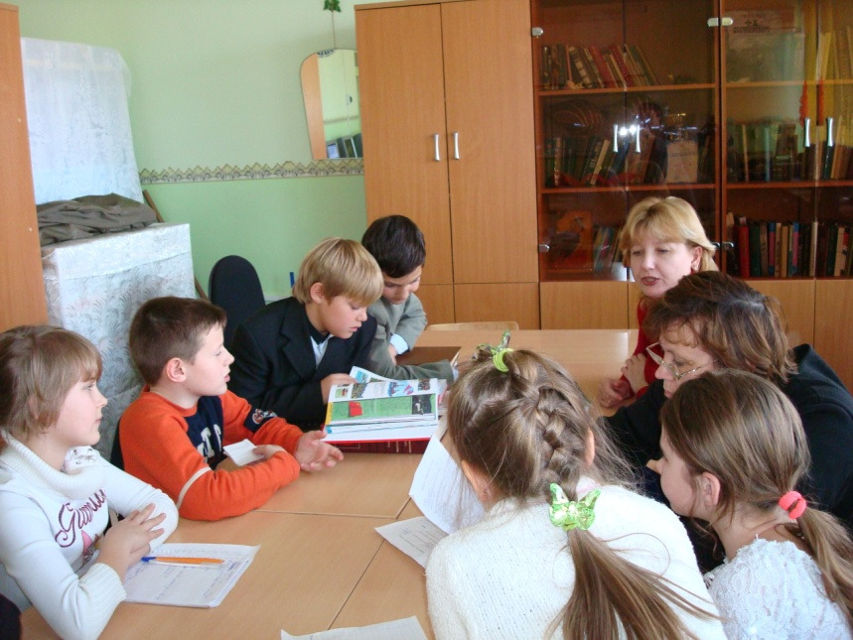
Как сделать образование качественнее?
Позиция учителя:
Использовать мотивационные механизмы качества
Не загружать бумажной работой – дать работать с детьми!
Позиция ученика:
Ближе к реальной жизни!
Я всё должен попробовать сделать своими руками в стенах школы!

Slide 6
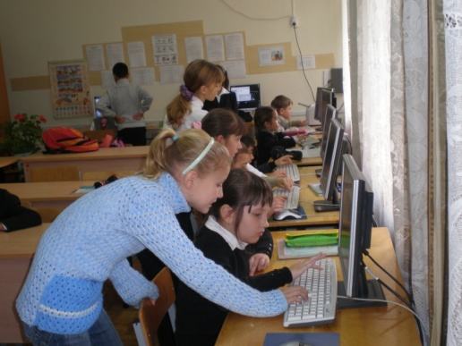
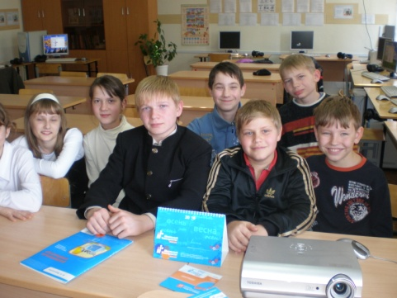
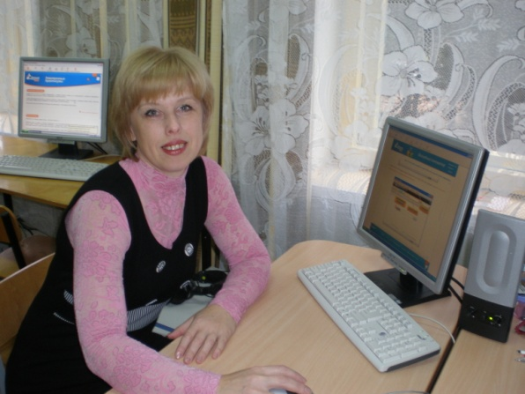
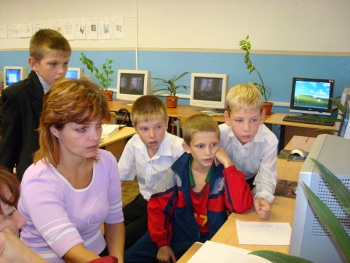
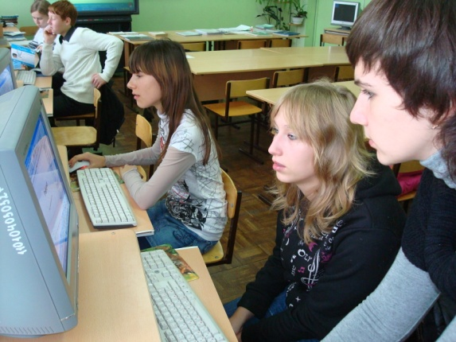
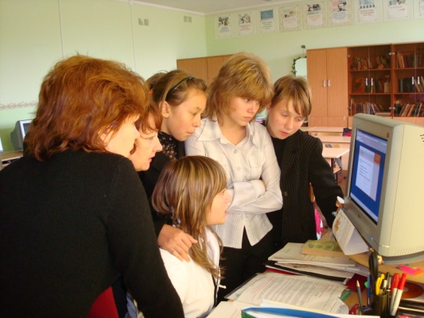
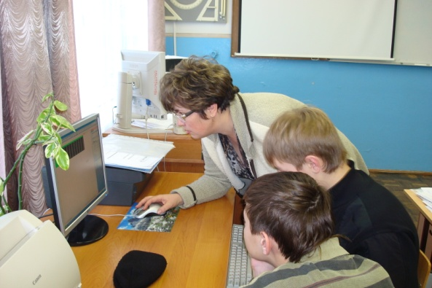
Как сделать школу центром творчества и информации?
Учить плавать в море информации с 1 класса
Участвуем в Интернет-проектах ЭМУ, «Эрудиты планеты»
Четыре IT-класса обучаются по программе
НОУ «ВИРТ» «Школьный университет»

Slide 7
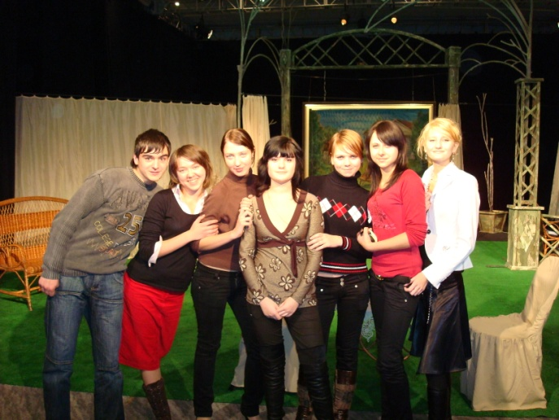
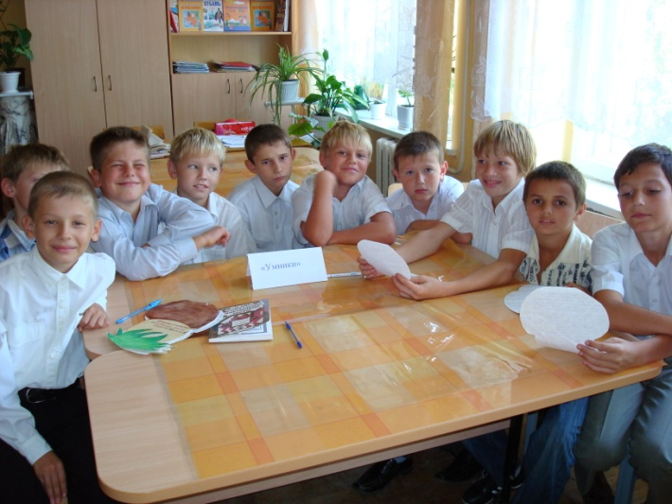
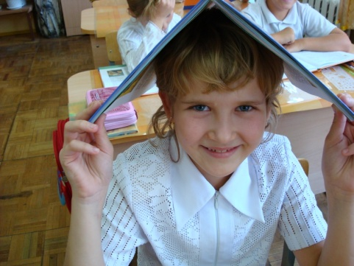
Все дела – творчески – а иначе зачем?
Сотрудничать с Центрами творчества
Развивать культурные традиции школы
Удивлять!

Slide 8
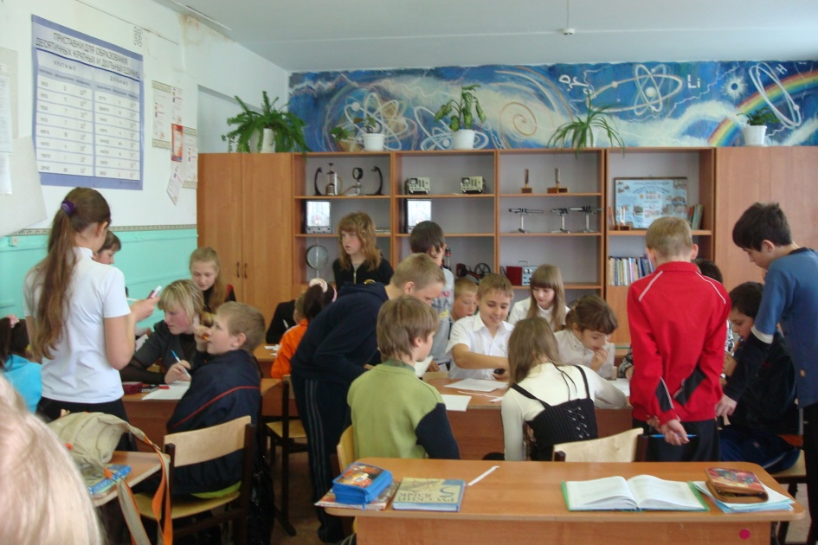
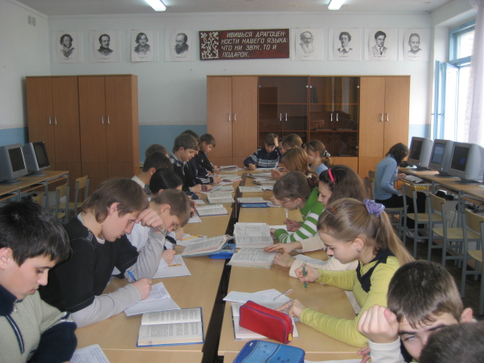
Каким должен быть урок, с которого не хочется уходить?
Урок контроля старшими учениками!
У каждого такая работа, что звонка не замечаешь!
Зачёт у 5 «А» принимают семиклассники
Урок русского языка в 9 «А» –
готовимся к экзамену

Slide 9
Какие способы оценки знаний, умений и способностей ученика мы предлагаем?
Системные = сюжетные
Программа «MY test»
Творческий зачёт после изучения темы, например «Путешествие в Глаголию»
У каждого – маршрутный лист, на станциях – старшеклассники-контролёры: дают задания, проверяют, оценивают
Тесты создают сами учителя после прохождения материала
Проходя компьютерное тестирование в компьютерном классе в течение урока и после занятий, на сайте школы каждый ученик получает оценку

